Slide 1

מערכת שיעורים למגזר החרדי
שיעור מתמטיקה לכיתה ה
נושא השיעור: חיבור וחיסור שברים פשוטים עם מכנים שאינם זהים
עם המורה: אושרי מנחם
מצגת: ברוריה צוברי פורת

Slide 2


מה נלמד היום?
היום נלמד לחבר ולחסר שברים פשוטים שהמכנים שלהם
אינם זהים.
לצורך הפעילות הכינו דפים וכלי כתיבה.
Notes:
משך השקף: 2 דקות
הציגו את עצמכם ואת מהלך השיעור:
מוזמנים לפנות בצורה אישית לתלמידים:
דוגמה לטקסט שייאמר בעל פה: "שלום, שמי___. אני מורה ל____ ממקום בארץ____. מה שלומכם? אני שמח/ה שהצטרפתם אליי", וכו'.
נושא השיעור ומה מטרתו:
דוגמה לטקסט שייאמר בעל פה: "בשיעור הזה נלמד על_________. הצטרפו אליי ויהיה לנו נחמד. מוכנים? מתחילים!"
נתחיל ב…. (שלב פתיח השיעור)
נמשיך בלגלות (שלב הלימוד / הקניה - כתבו כאן שאלה מסקרנת שתיתן מענה על מטרת השיעור)
נתנסה ב… (שלב התרגול / התנסות)
נסכם (שלב סיכום השיעור)

Slide 3
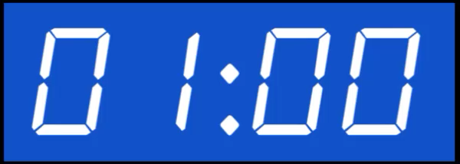


מה להביא לשיעור?
Notes:
למחוק שקופית זו אם אין בה צורך.
משך השקף: דקה
בשקף זה ודאו שכולם הצטיידו בעזרים הנדרשים (מומלץ שעזרים אלו יהיו גם אצלכם עבור הדגמה).
מחקו את המיותר או הוסיפו במידת הצורך (הקפידו על זכויות היוצרים).
זה הזמן להציג את כללי ההתנהגות בשיעור: בקשו מהלומדים להרחיק אמצעים מסיחים, להתיישב בחדר שקט, להניח כוס מים לידם, ובעיקר להתמקד במפגש.

Slide 4

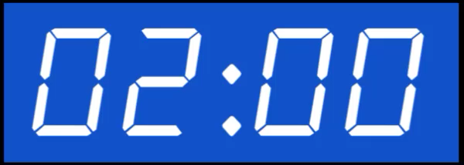
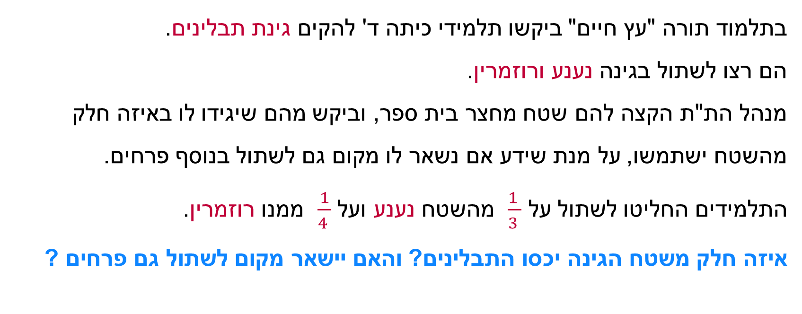
מתחילים בהנאה
בתלמוד תורה "עץ חיים" ביקשו תלמידי כיתה ד' להקים גינת תבלינים.
הם רצו לשתול בגינה נענע ורוזמרין.
מנהל הת"ת הקצה להם שטח מחצר בית ספר, וביקש מהם שיגידו לו באיזה חלק מהשטח ישתמשו, על מנת שידע אם נשאר לו מקום גם לשתול בנוסף פרחים.
התלמידים החליטו לשתול על $\frac{1 }{3 }$ מהשטח נענע ועל $\frac{1}{4 }$ ממנו רוזמרין.
איזה חלק משטח הגינה יכסו התבלינים? והאם יישאר מקום לשתול גם פרחים ?
Notes:
משך השקף: עד 2 דקות
הצעות: משחק, חידה, הדגמה, סימולציה, דוגמה, טענה, משפט אמת משפט שקר, ועוד.
דוגמה לחידה:
תמונה של דמות או חפץ הקשורה לנושא. הקשר לנושא יתגלה במהלך השיעור.
מה הקשר בין………….

Slide 5
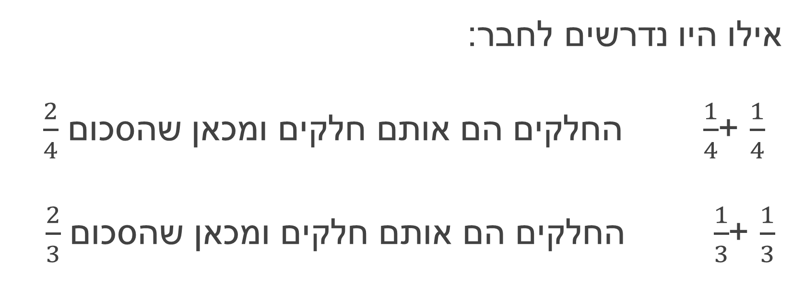
ידע קודם
דודי אמר:
אילו היו נדרשים לחבר:
$\frac{1}{4}$ +$\frac{1}{4}$ החלקים הם אותם חלקים ומכאן שהסכום $\frac{2}{4}$
$\frac{1}{3}$ +$\frac{1}{3}$ החלקים הם אותם חלקים ומכאן שהסכום $\frac{2}{3}$

Slide 6
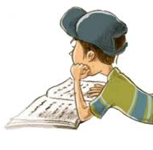
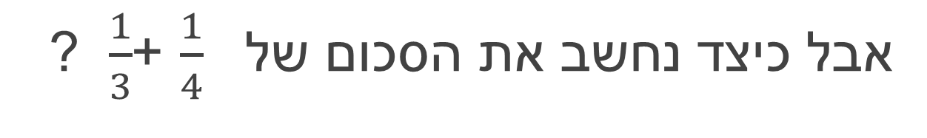
דיון
אבל כיצד נחשב את הסכום של $\frac{1}{4}$ +$\frac{1}{3}$ ?

Slide 7
חשבו על הבעיה: האם יש לכם רעיון ?

Slide 8
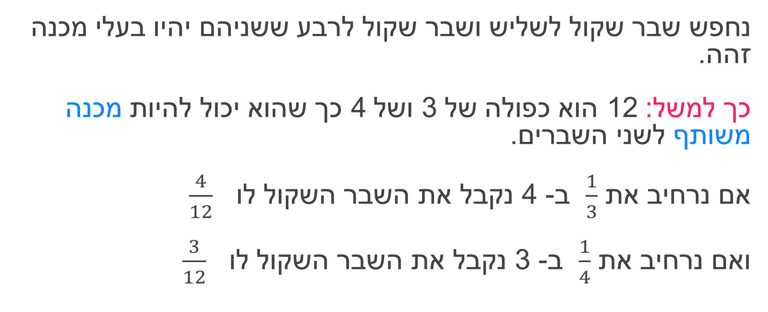
דיון – כפולת המכנים :
נחפש שבר שקול לשליש ושבר שקול לרבע ששניהם יהיו בעלי מכנה זהה.
כך למשל: 12 הוא כפולה של 3 ושל 4 כך שהוא יכול להיות מכנה משותף לשני השברים.
אם נרחיב את $\frac{1}{3}$ ב- 4 נקבל את השבר השקול לו $\frac{4}{12}$
ואם נרחיב את $\frac{1}{4}$ ב- 3 נקבל את השבר השקול לו $\frac{3}{12}$

Slide 9

דיון
$\frac{3}{12}=\frac{7}{12}$+ $\frac{4}{12}$ =$\frac{1}{4}$ + $\frac{1}{3}$
× 4
× 3
× 4
× 3

Slide 10
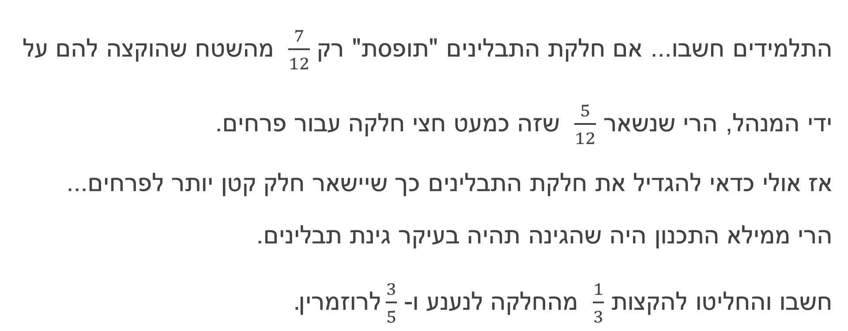
ממשיכים
התלמידים חשבו... אם חלקת התבלינים "תופסת" רק $\frac{7}{12}$ מהשטח שהוקצה להם על ידי המנהל, הרי שנשאר $\frac{5}{12}$ שזה כמעט חצי חלקה עבור פרחים.
אז אולי כדאי להגדיל את חלקת התבלינים כך שיישאר חלק קטן יותר לפרחים...
הרי ממילא התכנון היה שהגינה תהיה בעיקר גינת תבלינים.
חשבו והחליטו להקצות $\frac{1}{3}$ מהחלקה לנענע ו- $. לרוזמרין\frac{3}{5}$

Slide 11
חשבו: איזה חלק "יתפסו" התבלינים עכשיו ?

Slide 12
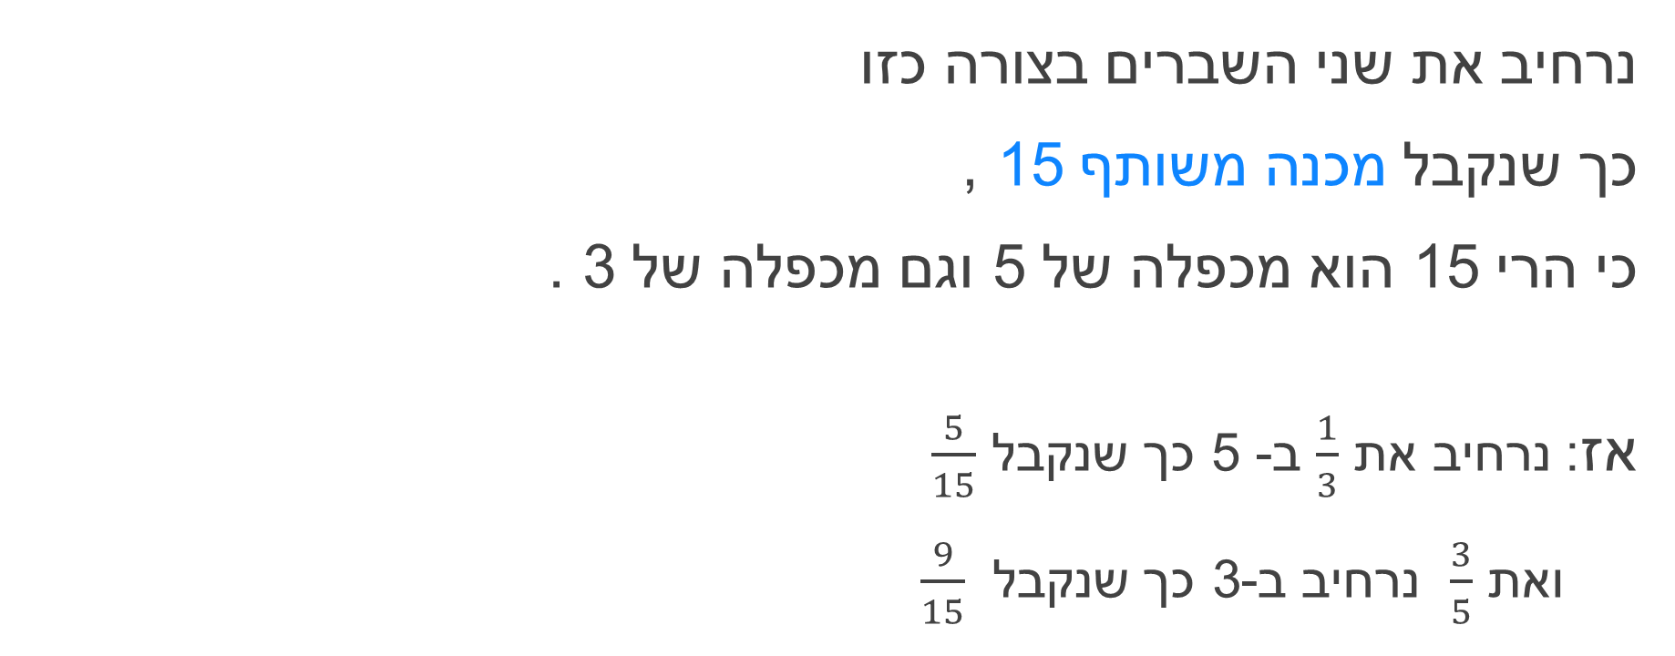
מיישמים
נרחיב את שני השברים בצורה כזו
כך שנקבל מכנה משותף 15 ,
כי הרי 15 הוא מכפלה של 5 וגם מכפלה של 3 .
אז: נרחיב את $\frac{1}{3}$ ב- 5 כך שנקבל $\frac{5}{15}$
ואת $\frac{3}{5}$ נרחיב ב-3 כך שנקבל $\frac{9}{15}$

Slide 13
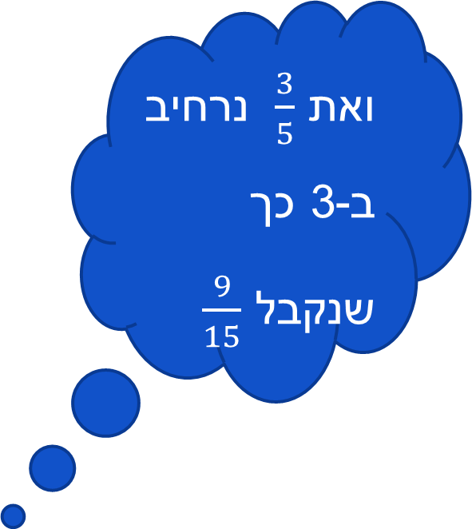
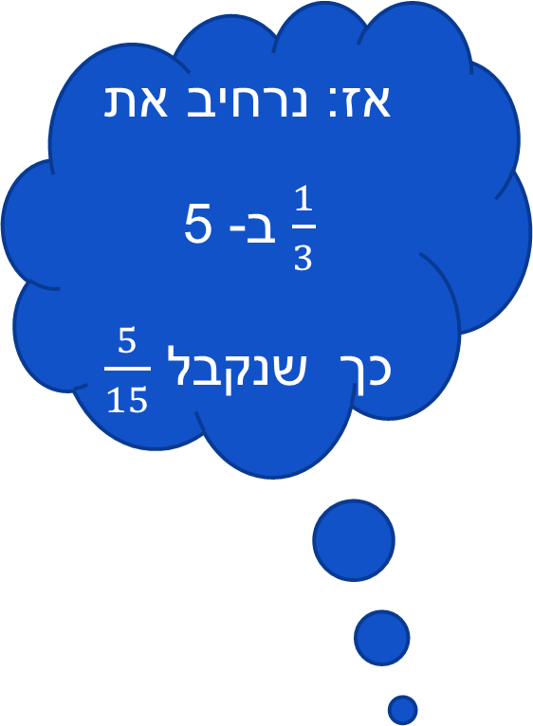

נסביר ונמחיש
אז: נרחיב את $\frac{1}{3}$ ב- 5
כך שנקבל $\frac{5}{15}$
ואת $\frac{3}{5}$ נרחיב ב-3 כך שנקבל $\frac{9}{15}$

Slide 14
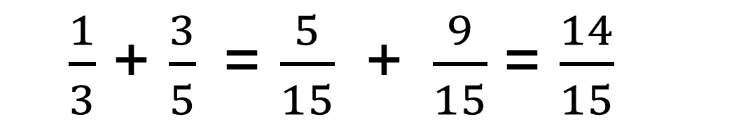
נסכם ונכתוב זאת כך:
× 5
× 3
$\frac{14}{15}$ = $\frac{9}{15}$+ $\frac{5}{15}$ =$\frac{3}{5}$ + $\frac{1}{3}$
× 5
× 3

Slide 15
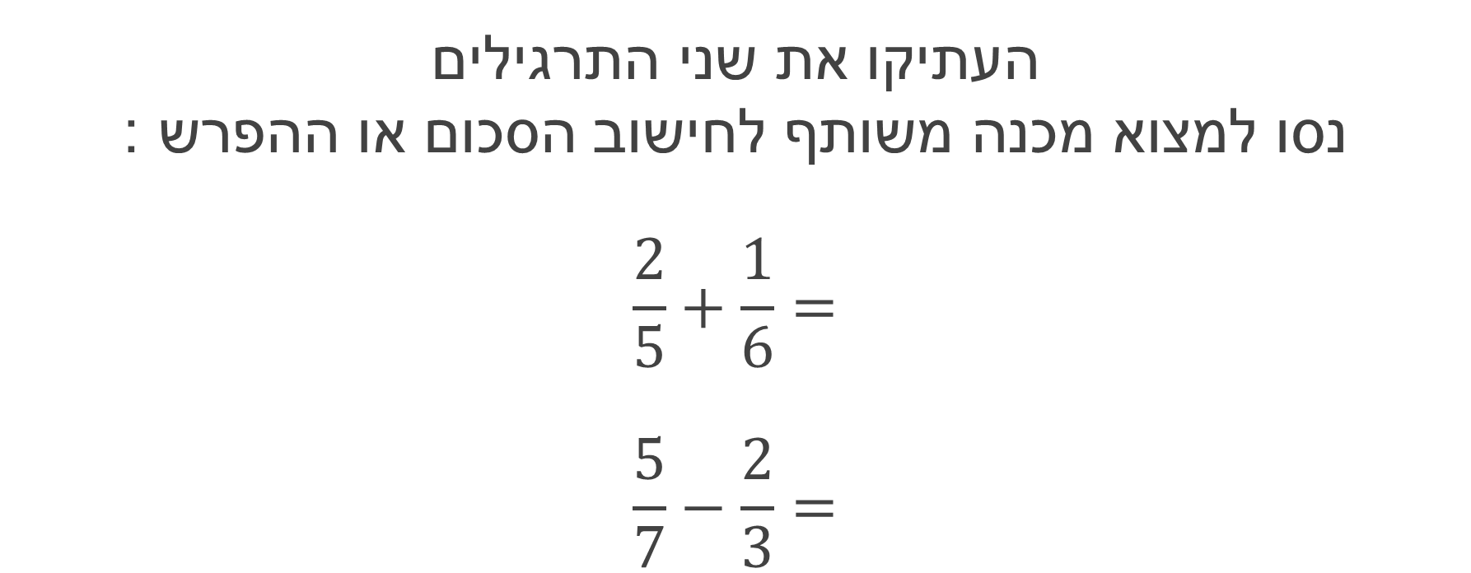
כעת נתרגל:
העתיקו את שני התרגילים
נסו למצוא מכנה משותף לחישוב הסכום או ההפרש :
$$\frac{2}{5}+\frac{1}{6}=$$
$$\frac{5}{7}−\frac{2}{3}=$$

Slide 16

פתרון:
$\frac{2}{5}+\frac{1}{6}=$ $\frac{12}{30}+\frac{5}{30}$ = $\frac{17}{30}$
$\frac{5}{7}−\frac{2}{3}=$ $\frac{15}{21}−\frac{14}{21}$ = $\frac{1}{21}$
× 6
× 5
מכנה משותף הוא 30 משום שהוא כפולה של 5 וגם כפולה של 6
× 3
× 7
מכנה משותף הוא 21 משום שהוא כפולה של 7 וגם כפולה של 3
Notes:
פתרון התרגול: לאחר שהתלמידים תרגלו באופן עצמאי, יש להראות את הפתרון ולדון בו. ניתן להראות טעויות נפוצות ולהסביר כיצד יש לפתור אותן.

Slide 17


האם תמיד המכנה המשותף יהיה מכפלה של שני המכנים ?
$$\frac{2}{5}+\frac{1}{6}=$$
$$\frac{5}{7}−\frac{2}{3}=$$

Slide 18

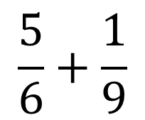
נבדוק ונראה:
$$\frac{5}{6}+\frac{1}{9}$$
ניקח לדוגמה את שני השברים:
מכפלת שני המכנים היא 54 , כך ש-54 הוא המכנה המשותף
של שניהם. נכון.
אך האם שימוש ב-54 כמכנה משותף הוא היעיל ביותר ?
האם יש מכנה משותף שהוא מספר קטן יותר ? מה דעתכם?
Notes:
תרגול: לא יותר מ-3 דקות. ניתן לעשות 2-1 סבבים של תרגול. שאלה על הלוח וכתיבה בדף, יצירה עם צבעים/בצק/פלסטלינה) או ברחבי הבית (חפצים הקיימים ברשותם או שילוב של אינטראקציה עם בני המשפחה
המלצה לכיתות הנמוכות: לשאול שאלות שמפעילות את התלמידים כמו למשל "איפה נמצא הכרטיס השני...? אני לא זוכר... אתם יודעים איפה הוא?"

Slide 19
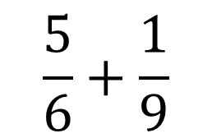
כ.מ.ר כפולה משותפת ראשונה
ולכן 18 הוא מכנה משותף מתאים וקטן יותר מהמספר 54
$$\frac{5}{6}+\frac{1}{9}$$
18 הוא כפולה של 6 (6X3=18)
וגם כפולה של 9 (9X2=18).

Slide 20
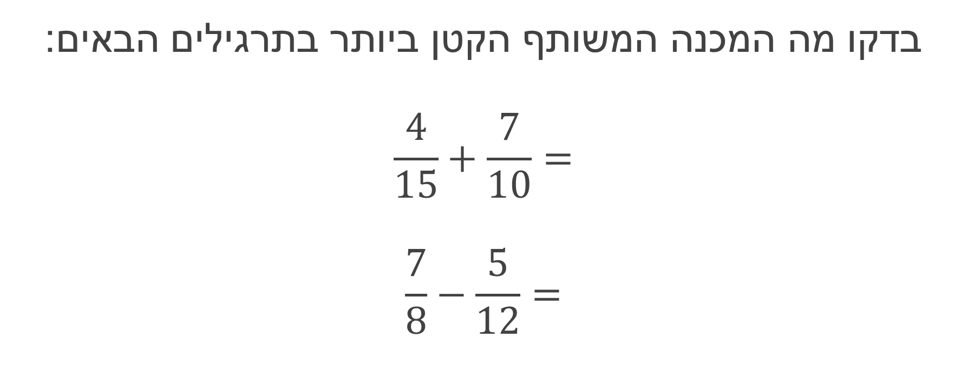
כעת נתרגל:
בדקו מה המכנה המשותף הקטן ביותר בתרגילים הבאים:
$$\frac{4}{15}+\frac{7}{10}=$$
$$\frac{7}{8}−\frac{5}{12}=$$

Slide 21
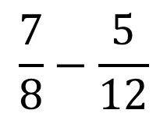
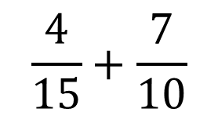
נבדוק ונראה:
המכנה המשותף הקטן ביותר הוא 24.
אילו הכפלנו אותם זה בזה המכנה המשותף שהיה מתקבל הוא 96
$$\frac{4}{15}+\frac{7}{10}$$
המכנה המשותף הקטן ביותר הוא 30.
אילו הכפלנו אותם זה בזה המכנה המשותף שהיה מתקבל הוא 150
$$\frac{7}{8}−\frac{5}{12}$$

Slide 22

פתרון:
$\frac{4}{15}+\frac{7}{10}=$ $\frac{8}{30}+\frac{21}{30}$ = $\frac{29}{30}$
$\frac{7}{8}−\frac{5}{12}=$ $\frac{21}{24}−\frac{10}{24}$ = $\frac{11}{24}$
× 2
× 3
מכנה משותף הוא 30 משום שהוא כפולה של 15 ב-2
וכפולה של 10 ב-3
× 3
× 2
מכנה משותף הוא 24 משום שהוא כפולה של 8 ב-3
וכפולה של 12 ב-2

Slide 23

מסיימים ומסכמים
א. כאשר אנו נדרשים לחשב סכום או הפרש של שני שברים שהמכנים שלהם אינם זהים, "נחפש" מכנה משותף לשניהם, כלומר, מספר שהוא כפולה של כל אחד מהם.
ב. לא תמיד מכפלת שני המכנים זה בזה היא הדרך היעילה למצוא מכנה משותף לשני שברים.
Notes:
משך השקף: עד 5 דקות
סיכום ויציאה לתרגול. שלב זה יכלול סיכום של התוכן הנלמד תוך מענה על שאלות כמו: מה עשינו פה היום? מה למדנו? מומלץ לשלב אלמנטים חווייתיים כגון משחק מסכם, חידה, טיפ מיוחד להמשך הלמידה ועוד.

